Slide 1


Slide 2
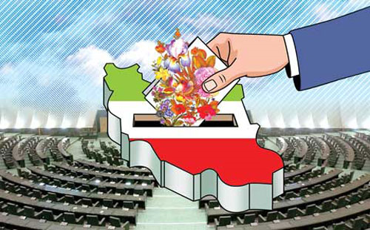
  به خصوص آنکه در یکسال گذشته با توجه به التهابات اقتصادی و تنگناهای تحریمی ،خلا توانمندی ودرک سنجیده ی فضای کشور و محیط روابط بین الملل در حوزه تقنین کشور حس میشود.
جبهه انقلاب و انتخابات مجلس
با توجهه به انتخابات مجلس دراسفند ماه، لزوم اتخاذ سیاست های رسانه ای منسجم و یکپارچه بیش از گذشته به چشم میاید.
نگاهی موشکافانه به آنچه در بازه زمانی یکسال اخیر در کشور جاری بوده است ،اثبات میکند که انچه بیش از پیش نیاز امروز جمهوری اسلامی است مشارکت مردمی در عین تلاش برای ایجاد جبهه ای منسجم وکارامد و متخصص درمجلس برای مواجهه موثر با جریان رخدادهای داخلی و خارجی است.

Slide 3

1. سیاست های رسانه ای در قبال جریانهای انقلاب

Slide 4
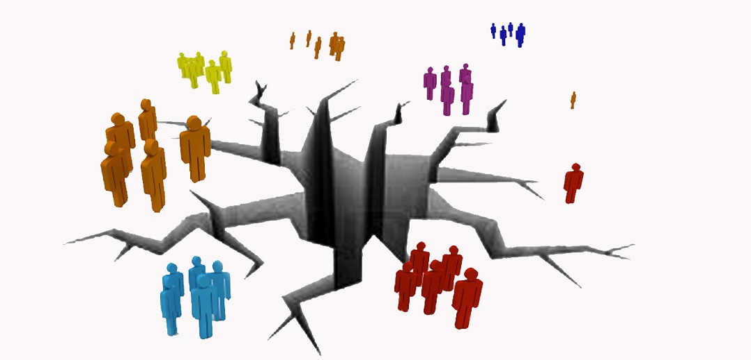
1.1 تعلیق شکافها و اختلافات
- شکافهایی میان جریانهای مختلف انقلاب وجود دارد ،که بایستی این جریان از پوشش و بازنمایی آنان خود داری کرده واز ضریب دادن به آنان به شدت پرهیز نماید.
- ترمیم اختلافات و شکافها در بازه زمانی مانده تا انتخابات میسر نیست به همین جهت بهترین راه تعلیق اختلافات است .

Slide 5
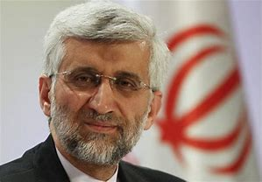
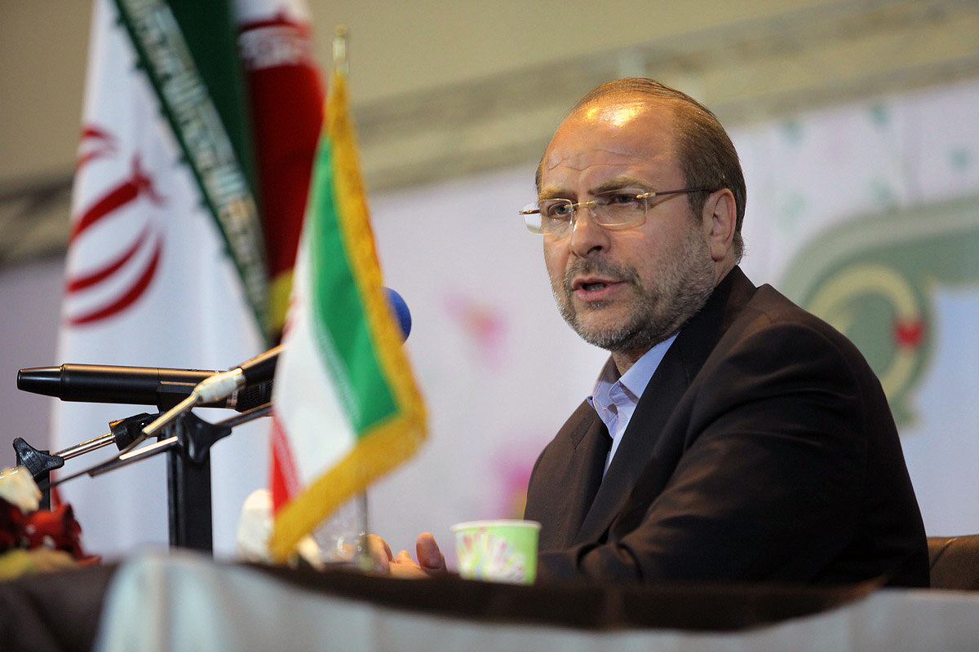
- میان نیروهای پایداری و جریان نو اصولگرایی (قالیباف) ، نیروهای پایداری و سنتی اصولگرایی و میان نیروهای اصولگرایی و نو اصولگرایی زمینه ها و سابقه و سلیقه ، اختلاف و درگیری و کشیده شدن آن به حوزه رسانه و ضریب داده شدن به آن توسط رسانه های نزدیک به هر طیف وجود داشته و دارد.

Slide 6
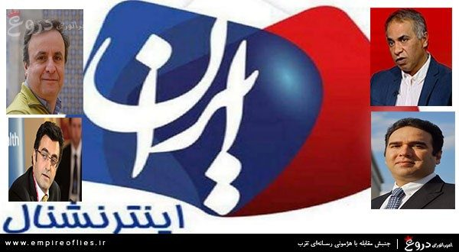
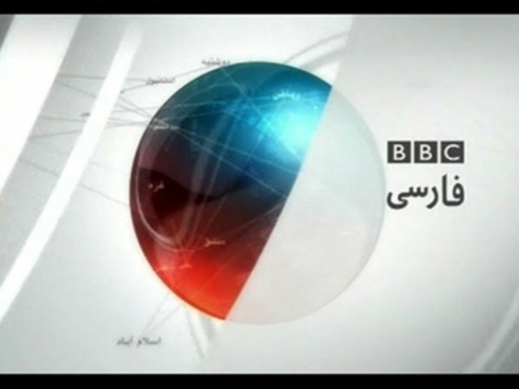

رسانه های جریان غیر انقلابی از فرصت شکاف احتمالی میان این نیروهای سیاسی برای کاشتن این بذر اختلاف و راهیابی نیروهای غیرانقلابی به مجلس استفاده میکنند.
و رسانه های ضد انقلاب از برجسته کردن این اختلافات برداشت عمیق در سطوح مختلف حاکمیت وتمایل پایین مردم به مشارکت در انتخابات میکنند.
گیر افتادن در باتلاق مشاجرات سیاسی، نیروهای انقلاب تنها فرصت راهیابی نیروهای غیر انقلابی را به مجلس بیشتر میکند و مردم را نسبت به دغدغه نیروهای انقلاب دچار تشکیک میکند.

Slide 7

شکاف نسلی ، شکاف دیگریست که باید شود . این اتهام که جریان انقلاب درمحاصره نیروهای فرتوت است با برجسته کردن نیروهای جوان بایستی زیر سوال برود.
برجسته کردن آن دسته از چهره هایی که قابلیت ارتباط موثر با جوانان دارندهم بایستی به عنوان راهبرد رسانه ای مد نظر باشد .

Slide 8
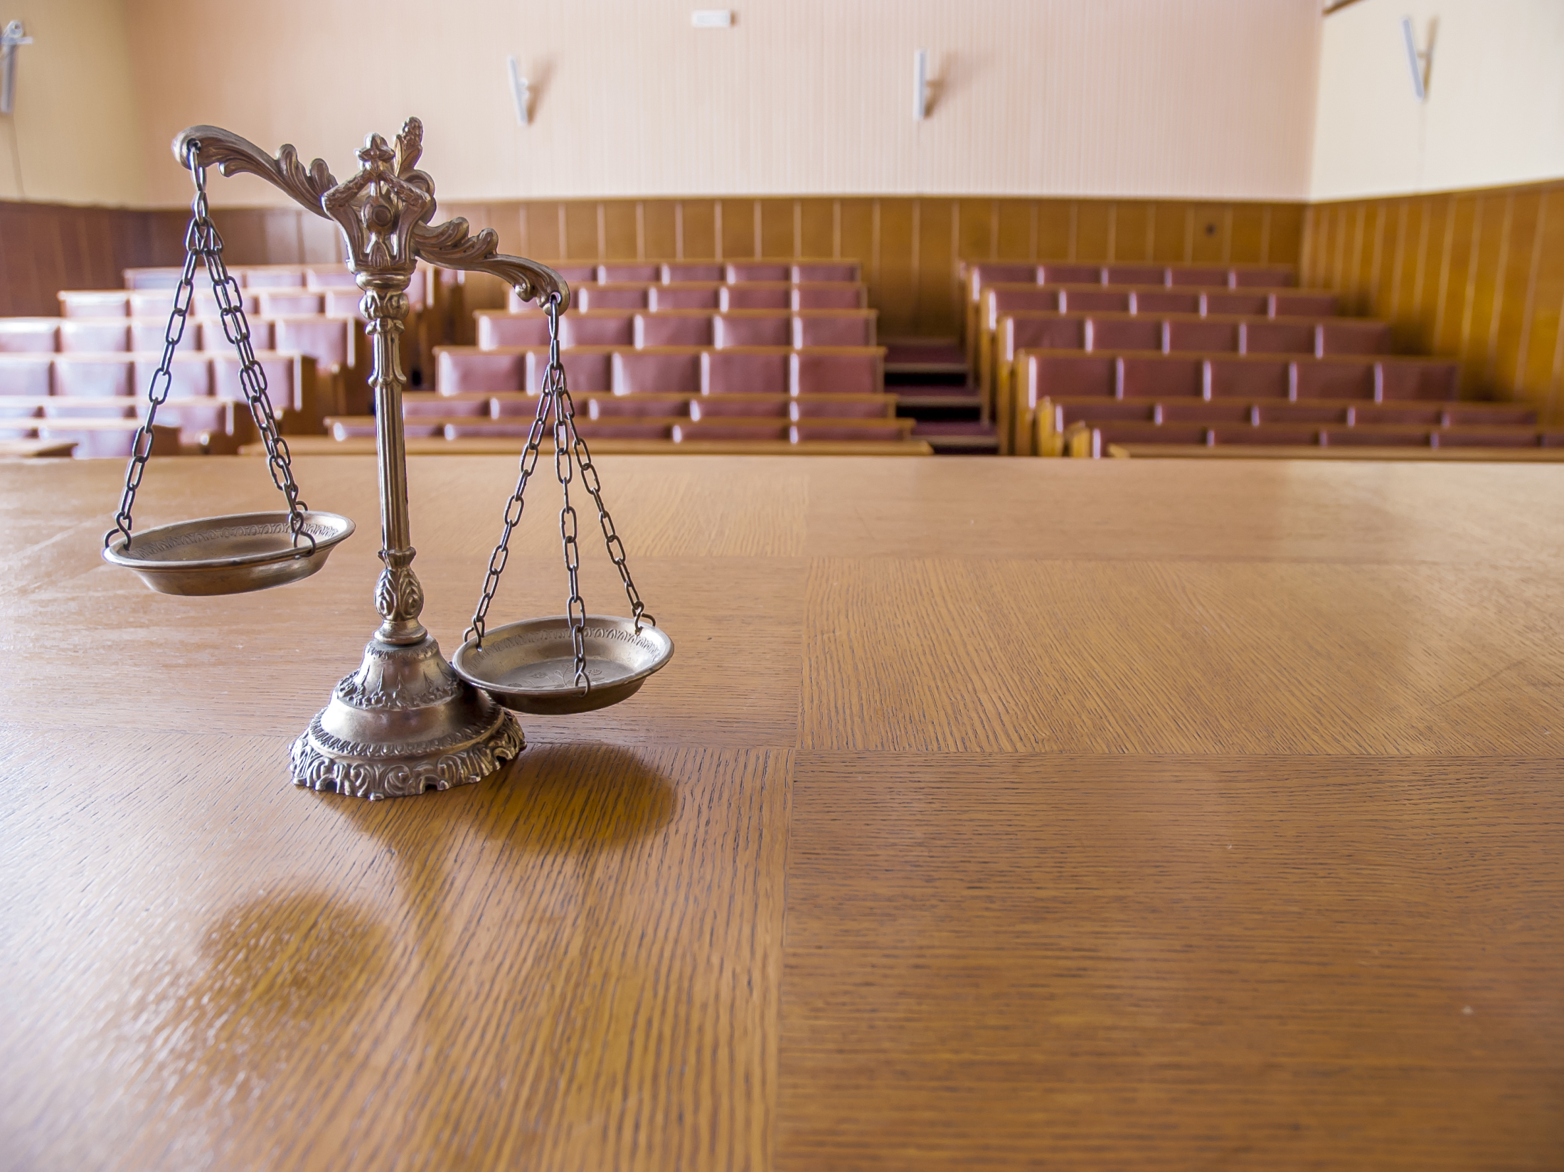
1.2 اعلام همراستایی با عملکردفساد ستیزانه قوه قضاییه
نیروهای انقلابی بایستی به عنوان حامیان وپشتیبانان قوه قضاییه در فساد ستیزی و بازوی تسهیل کننده تقنینی در ریشه کن کردن فساد برجسته شوند . فساد ستیزی قوه قضاییه گریبان دولت و نزدیکان رئیس جمهور را نیز گرفته است .
وارد شدن به رسانه های انقلابی به بازنمایی فساد ستیزانه از نیرو های انقلابی ، دایده عمل نیروها و رسانه های نزدیک به دولت را به شدت تنگ میکند . ضریب دادن به اظهارات ضد فساد و نماهای فساد ستیزانه در لیست نیروهای انقلابی می تواند به ساخت این تصویر در ذهن مردم به شدت کمک کند.

Slide 9

1.3 نکوهش هر گونه کنشی که به چند لیستی شدن جریانهای انقلاب در حوزه های انتخابیه مهم بانجامد
- انتقاد از زمزمه های ورود به انتخابات به صورت چند لیستی در جریان انقلاب بایستی یکی دیگر از محور های رسانه ای در خصوص انتخابات معطوف به جبهه خودی باشد .
- هم جریان نواصولگرایی و هم جریان پایداری به صورت مستقل در تلاشند تا در صورت عدم توافق برسر حضور در لیست مشترک به صورت مجزا دست به ارائه لیست بزنند .
- هر تلاشی برای ارائه لیست مجزا باید در بایکوت خبری باشد .

Slide 10
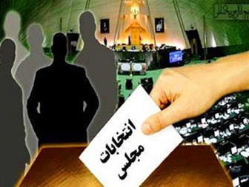
تنها با پشتوانه رای مردمی بالا برای افراد موثر در لیست جبهه انقلاب میتوان مدیریت خودسرانه و بی محابای دولت در سال پایانی را کنترل کرد و این جز با مشارکت بالا از طریق لیست واحد امکانپذیر نیست .

Slide 11
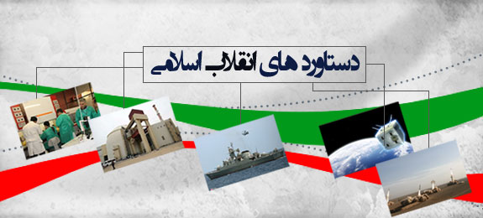
1.4برجسته کردن سوابق خدمات جریان انقلاب
- ادوار درخشان خدمت در شهرداری تهران ،دولت نهم و دهم ، تاکید بر کلیت دولت متشکل از نیروهای سیاسی انقلابی نه فرد خاص ،نیروهای جهادی در مناطق محروم و بحران زده و همچنین سپاه پاسداران بایستی مورد بازخوانی قرار بگیرد .
- لیست چهره های انقلابی بایستی نماد و یاداور روزهای خدمت به مردم و آبادانی کشور بازنمایی شود.
- ساخت دوگانه پیر و ناکارامد در برابر جوان و کارامد بایستی در دستور کار قرار بگیرد .
- برجسته کردن فعالیت های شهرداری در برابرمیزان فرصت سوزی های اقتصادی و عمرانی دولت در طول شش سال اخیر ، بایستی با زبان آمار و اقتصاد در دستور کار باشد .

Slide 12
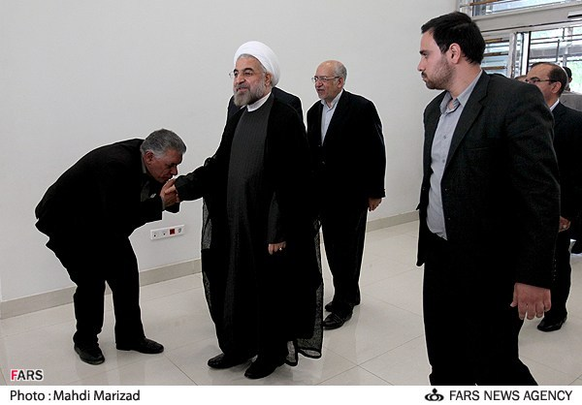
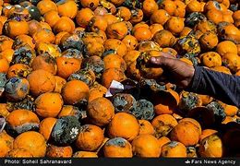
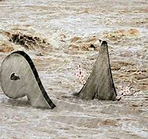
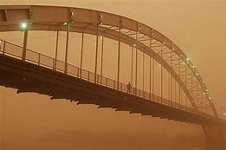
1.5 غیریت سازی اشکار با وضع موجود و مسببین ان
- رسانه های جریان انقلاب بایستی لیست نیروهای انقلاب را با شاخص اصلی «نه بر وضع موجود» و در غیریت با مسببین و پدید آورتدگان آن تبلیغ و معرفی کنند .
- نشان دادن عمق فاصله دغدغه های رییس دولت با مردم جز از طریق ساختن دوگانه های دغدغه ی مردم _دغدغه دولت اعتدال امکان پذیر نیست .
- در این شرایط لیست بایستی به عنوان در تلاش برای رفع دغدغه مردم بازنمایی شود .
- دولت بایستی در فشار سیل افکار عمومی در خصوص وضع موجود منفعل شود .

Slide 13

1.6مواجهه و رقابت در زمینه اقتصادی ونه سیاسی ، سیاست خارجی،اجتماعع و فرهنگی
- دولت بایستی با زبان آمار و توجیه اقتصادی زیرسوال برود . بازی در زمین سیال و سرگردان اجتماعی و فرهنگی راه به ناکجا دارد .
- لیست و رسانه های انقلاب بایستی شعارهای اقتصادی و مطالبات اقتصادی را برجسته کنندو مجال کشاندن بازی چه در سطح رسانه ها وچه در سطح نیروهای سیاسی به زمین اجتماع و فرهنگ را به دولت ندهند .

Slide 14
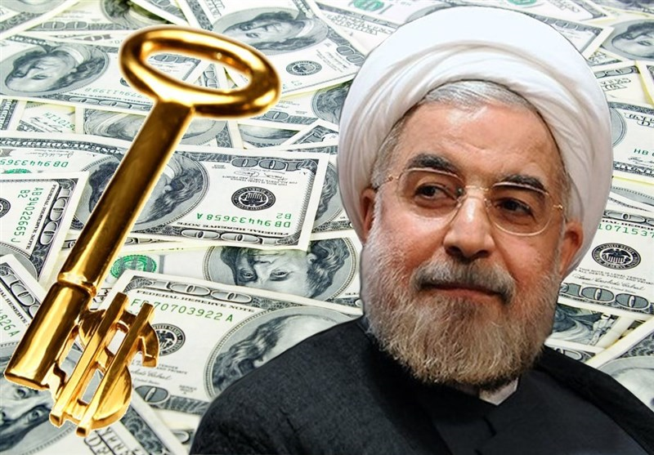
- پرداخت اقتصادی رسانه ها به دولت ، وبازنمایی کارگشایی وکارامدی اقتصادی از لیست نیروهای انقلاب ،دولت را از جایگاه طلبکار به جایگاه متهم مینشاند.
- رسانه ها بایستی با بازخوانی وعده های رئیس جمهور و پرداختن به مفاسد اقتصادی اطرافیان اش ،فرصت طرح زمین بازی را از تیم دولت بگیرند و انها را در جایگاه پاسخگو قرار دهند .

Slide 15
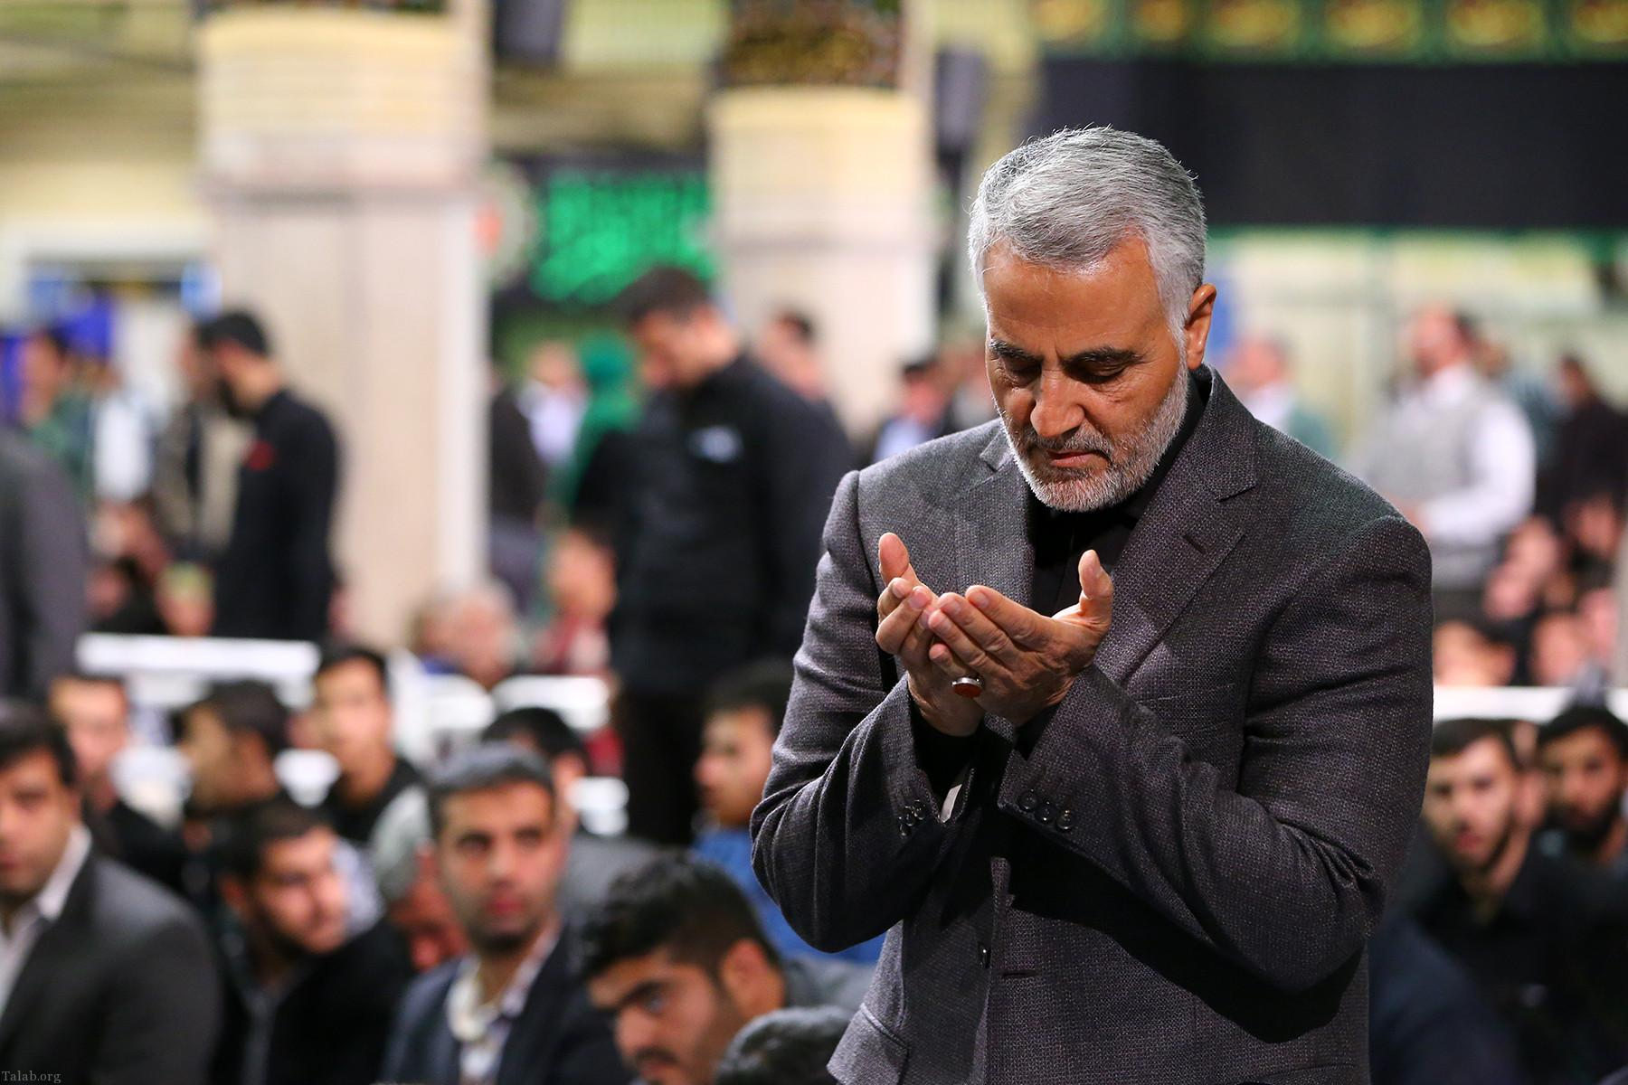
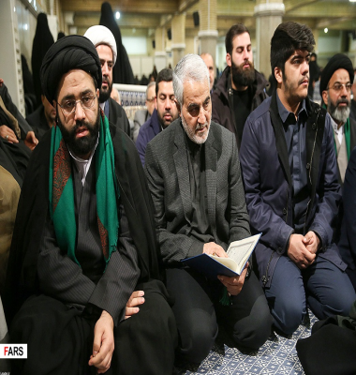
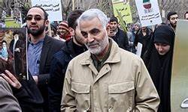
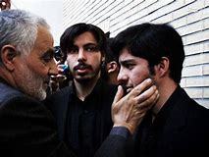
عدم مصادره سردار رشید اسلام شهید سپهبد قاسم سلیمانی
سرمایی اجتماعی شهید حاج قاسم سلیمانی نباید صرف رخدادهای زود گذر انتخاباتی شود.
سرمایه او میبایست صرف افزایش اعتماد عمومی به کلیت جمهوری اسلامی و ولی فقیه شود .
لذا از مصادره سردار به نفع جریانهای سیاسی باید جلوگیری شود .
رسانه های انقلابی نباید چنین رفتارهایی که در جهت مصادره سردار سلیمانی است را باز نشر دهند .
در انتخابات پیش رو صرفا در جهت تشویق به مشارکت بیشتر در انتخابات از سرمایی عظیم شهادت حاج قاسم سلیمانی باید هزینه شود .

Slide 16
2 . سیاست های رسانه ای در قبال جریانهای غیر انقلابی

Slide 17

2.1 بازنمایی اختلافات و عمقش شکافها
اولین و مهمترین وظیفه رسانه ها در برخورد با جریان غیر انقلابی بایستی ضریب دادن به اختلافات آن ها وتلاش برای تعمیق گسل های موجود میان این نیرو ها باشد .
اختلاف سنتی و دیرینه میان میان کارگزاران و مشارکت ،اختلاف میان دولت و جریانات اصلاح طلبی و اختلافات میان حزب اعتماد ملی و باقی اصلاح طلبان باید برجسته شود .
امکان ایجاد چند صدایی به جای صدای واحد از دل اصلاحات و از بین بردن مرجعیت اجتماعی انان تنها با برجسته کردن اختلاف میان آنان امکان پذیر است .
بروز اختلاف میان اصلاح طلبان امکان مشارکت یکدست آنان مانند آنچه در سال 94 و96 رخ داد را از بین میبرد .

Slide 18


2.2 این همانی دولت و اصلاح طلبان و تعمیم کارنامه دولت به اصلاح طلبان
- جریان غیر انقلابی به سبب بازی موازی و زیگزاگی میان خطوط قرمز و ارزشها ،همواره برنده بازی در زمین مسائل اجتماعی و فرهنگی است .
- مواضع فرهنگی جریانهای غیرانقلابی با مزاج طبقه متوسط نیز همخوان است .
- بازی در زمینی به غیر از اقتصاد امکان بسیج طبقه متوسط وتغییر نتیجه بازی را به جریان غیر انقلابی میدهد .

Slide 19
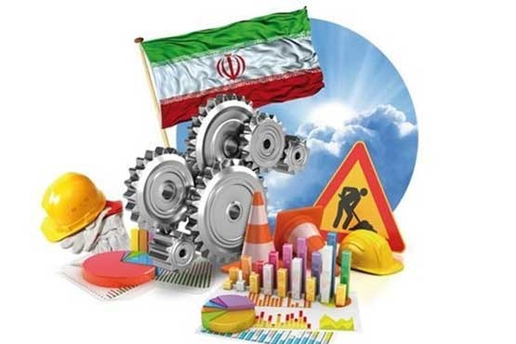
وضعیت وحشتناک عملکرد دولت در مسائل اقتصادی امکان چالش مبسوط با دولت و حامیان غیر انقلابی ان در ساخت قدرت را برای جریان انقلاب مهیا کند.
لذا این همانی دولت و اصلاح طلبان و تعمیم کارنامه دولت به عملکرد اصلاح طلبان مشخصا در حوزه مسائل اقتصادی حتما باید یکی از خطوط اصلی رسانه های در هفته های پیش رو باشد .

Slide 20
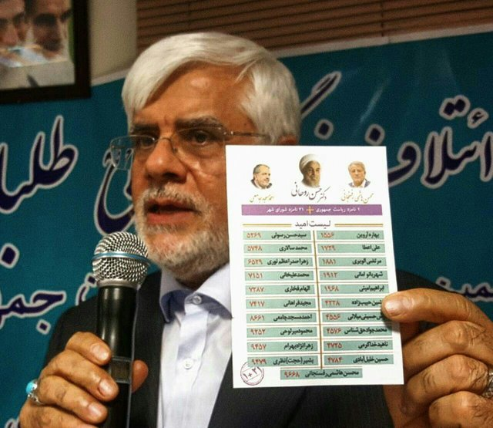
2.3 بازخوانی کارنامه لیست امید
لیست امید بابت عملکرد چهار ساله اش بسیار محل انتقاد و حتی مورد تمسخر بوده است .
ساخت یک تایم لاین از اتفاقات وسوژه های قابل بحث و برسی پیرامون لیست امید وحتی دست به دست کردن و نشر کلیپ های کوتاه از مواضع بعضا خنده دار نمایندگانلیست امیدمی تواند آنان را از اعتبار سیاسی ساقط کند .

Slide 21
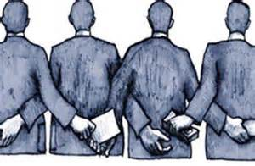
2.4 تاکید بر حاکم بودن روابط مالی و منفعتی در تهیه لیست غیرانقلابی
مفاسد عدیده مالی پیرامون جریان نحوه تهیه لیست جریان انقلابی بایستی بازخوانی و برجسته شود.
مسئله فروش صندلی و لیست فروشی در دو لیست امید شورای شهر تهران و مجلس شورای اسلامی بایستی به عنوان عاقبت اعتماد به جریان غربگرایی معرفی شود و آینده رای دادن به لیست به عنوان فاجعه وضع موجود بازنمایی شود.

Slide 22
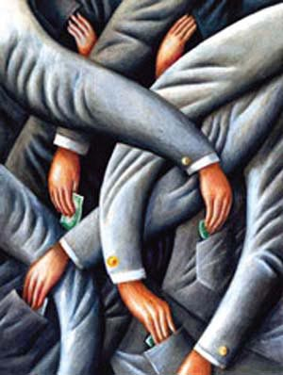
تاکید بر این موضوع که جریان غیر انقلابی نه برحسب تخصص که مبتنی بر میزان سود لیست کاندیداهای منتخب خود را نهایی میکند دارای اهمیت است .
وضع موجود ایینه تمام رخ انتخاب غیر انقلابی است .این موضوع و موضع به کرات در رسانه های جریان غیر انقلابی میبایست برجسته شود .

Slide 23
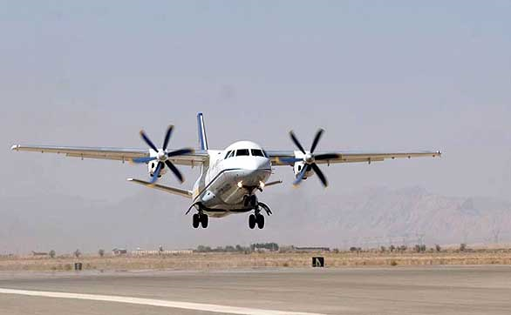
ضد انقلاب (دشمن)
بعد از ماجرای سقوط هواپیمای اکراینی رسانه های ضد انقلاب به صورت همزمان دو خط عملیات روانی را اغاز کردند:
1.مرجعیت زدایی از رسانه ها .
2.مشروعیت زدایی از ارکان نظام جمهوری اسلامی ایران به عنوان یک سیستم یک پارچه دروغگو .
_ تمام تلاش این رسانه ها در جهت ان است که با زیر سوال بردن اعتماد عمومی و نهایت کاهش مشارکت در انتخابات ،گزاره فروپاشی نظام را تقویت کنند.
_حضور مردم در انتخابات پیشین و البته اعلام وفاداری مردم به جمهوری اسلامی در هر حالتی بایستی به عنوان خط خبری مورد استفاده قرار گیرد.

Slide 24
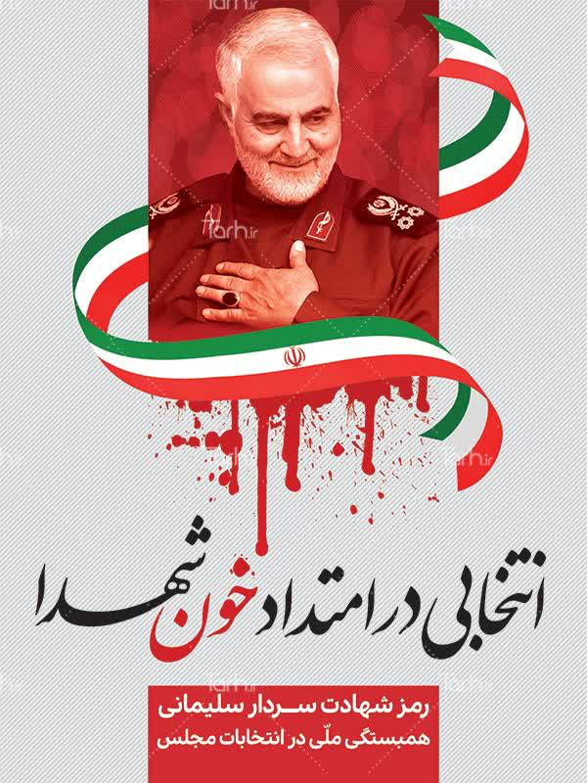
انتشار تصاویری از سپهبد شهید سردار قاسم سلیمانی در پای صندق رای یا تشویق لسانی به حضور در انتخاباتها توسط مردم برای جلب مشارکت (بارعایت خطوط قرمز عملکرد غیر جناحی وعدم مصادره شهید برای فرد یا جریان خاصی )بایستی مورد توجه باشد .
در برابر سیاست رسانه ای ضد انقلاب میبایست سیاست تشویق به مشارکت حد اکثری در دستور کار باشد .

Slide 25


